Slide 1
オブジェクトとコンポーネント
Unreal Engineでのゲーム制作作業は大きく分けて２つあります。
・オブジェクトの作成
・コンポーネントでオブジェクトを制御
まずはこの２つを確認します。

Slide 2
オブジェクトとコンポーネント
オブジェクトとはゲームに登場する物体のことです。
■オブジェクトの例
・床
・キャラクター
・ライト
・カメラ
・エフェクト
など

Slide 3
オブジェクトとコンポーネント
コンポーネントとはオブジェクトに与える機能のことです。
■コンポーネントの例
・画像の描画
・当たり判定
・ライトの光
・カメラの画角
など

Slide 4
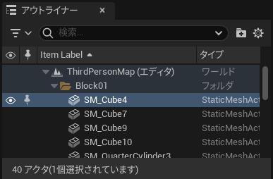
オブジェクトとコンポーネント
アウトライナーからオブジェクトである「SM_Cube4」を選択しましょう。

Slide 5
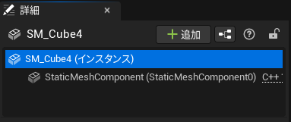
オブジェクトとコンポーネント
オブジェクトに付与されているコンポーネントは詳細から確認できます。
このオブジェクトにはStatic Mesh Componentが付与されています。

Slide 6
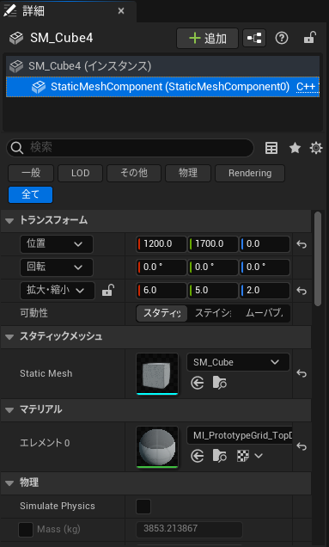
オブジェクトとコンポーネント
選択すると詳細を確認できます。
配置情報
形状
見た目

Slide 7
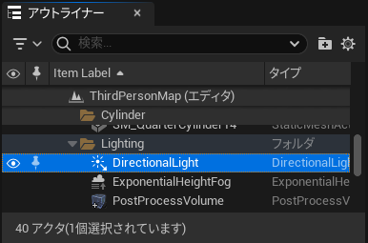
オブジェクトとコンポーネント
アウトライナーからいろんなオブジェクトを選択して、
コンポーネントを確認してみましょう。

